Slide 1
স্বাগতম

Slide 2
শিক্ষক পরিচিতি
মোহাম্মদ নজরুল ইসলাম
সহকারী শিক্ষক
রহমানিয়া দাখিল মাদ্রাসা
সদর নোয়াখালী
মোবাইল নম্বর -018165139333
ইমেইল
islamnazrul5032@gmail.com

Slide 3
পরিচিতি
শ্রেনিঃ নবম
বিষয়ঃ শারীরিক শিক্ষা
অধ্যায়ঃ ৬ষ্ঠ

Slide 4
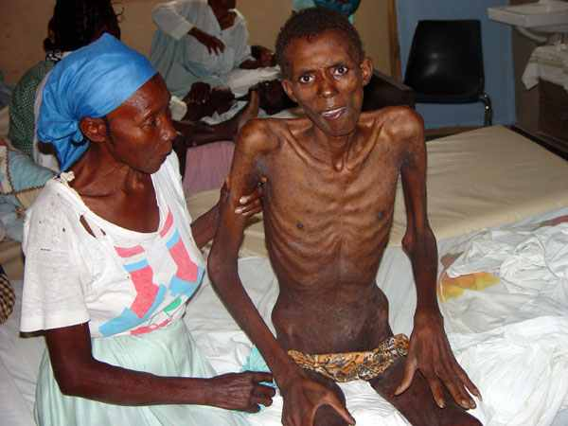
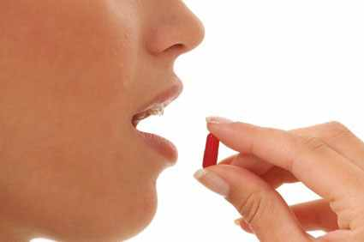
পুরুষ লোকটি সুস্থ না অসুস্থ?
অসুস্থ হলে আমরা কি খাই
কোন সংক্রামক রোগ
যার চিকিৎসা এখনও
আবিষ্কার হয় নাই।

Slide 5
ACQUIRED
IMMUNE
DIFICIENCY
AIDS
SYNDROME

Slide 6
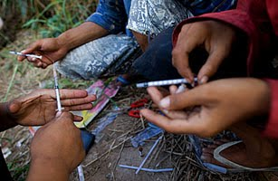
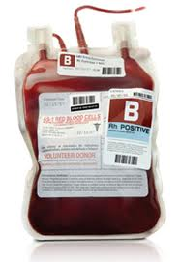
নিচের ছবি দেখ
অপরিশোধিত যন্ত্রপাতি
সিরিঞ্জ
রক্তের ব্যাগ

Slide 7
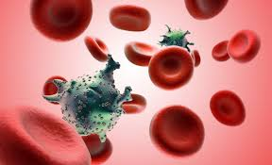
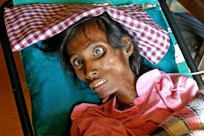
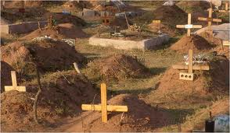
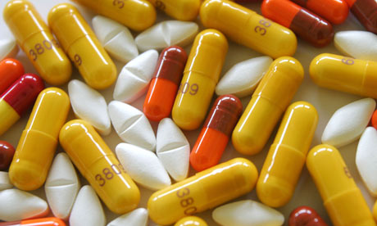
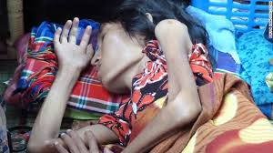
নীচের ছবি দেখ
এইডস লগো
রক্তে রেট্রো ভাইরাস
এইডস আক্রান্ত ব্যাক্তি
প্রতিষেধক নেই
শেষ পরিনতি
এইডস আক্রান্ত

Slide 8
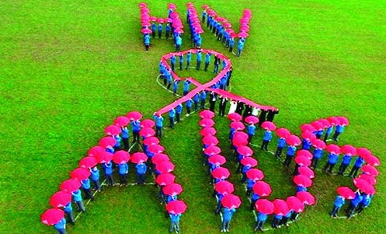
পাঠ শিরোনাম
এইডস
এইডস

Slide 9
এই পাঠ শেষে শিক্ষার্থীরা--
১) এইডস কী বলতে পারবে।
২) এইডসের লক্ষণ চিহ্নিত করতে পারবে।
৩) এইডসের কারন ব্যাখ্যা করতে পারবে।
৪) এইডসের প্রতিকার সম্পর্কে ব্যাখ্যা করতে পারবে।

Slide 10
HIV ও AIDS কি ?

Slide 11
AIDS (এইডস) হচ্ছে
A = I = D = S =
Acqired এ্যাকোয়ার্ড (অর্জিত )
Immune ইমিউন ( রোগ প্রতিরোধ ক্ষমতা)
Deficiency ডিফিয়েশন (হ্রাস)
Sydromeসিনডোম (অবস্থা)
AIDS(এইডস) : বিশেষ কারণে রোগ প্রতিরোধ ক্ষমতা কমে যাওয়ার অবস্থাকে AIDS বলে।

Slide 12
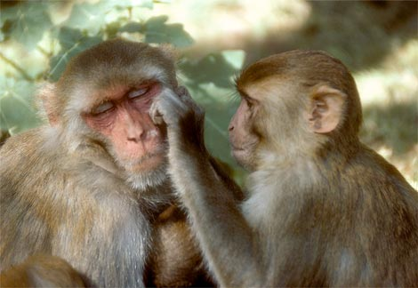
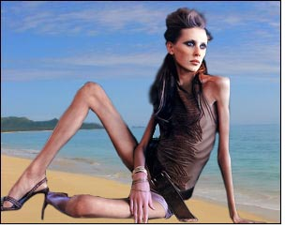
আফ্রিকায় সর্ব প্রথম বানরের মধ্যে রেট্রো ভাইরাস সনাক্ত করা হয়।
১৯৮১ সালে আমেরিকায় মানব দেহে সর্বপ্রথম HIV পাওয়া যায়। HIV এর সর্বশেষ পর্যায় হলো AIDS।

Slide 13
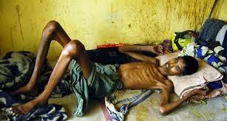
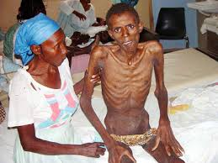
এইডস আক্রান্ত রোগী

Slide 14
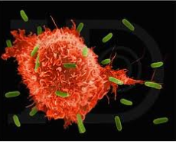
নিচের ছবি দেখ
রেট্রো ভাইরাস

Slide 15
নিচের ভিডিও টি দেখ

Slide 16
HUMAN
IMMUNODEFICIENCY
VIRUS

Slide 17
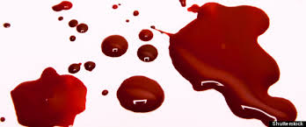
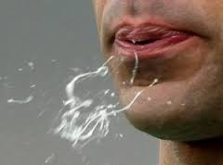
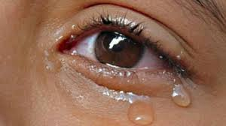
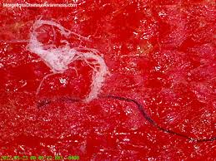
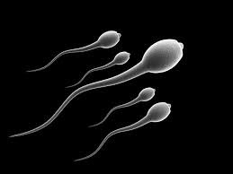
v
শুক্রানু
v
যৌন রস
v
মানব দেহে HIVঅবস্থান
লালা
চোখের
v
পানি
রক্তে

Slide 18
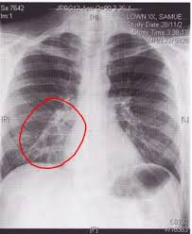
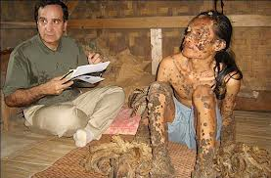
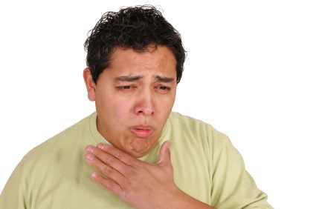
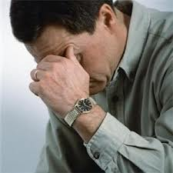
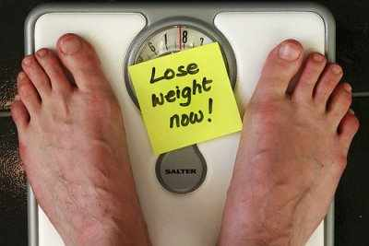
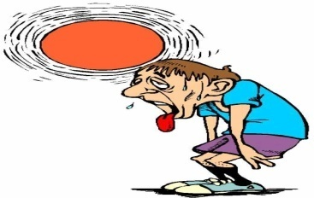
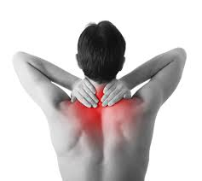
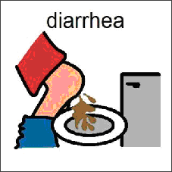
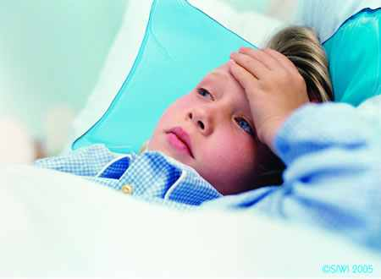
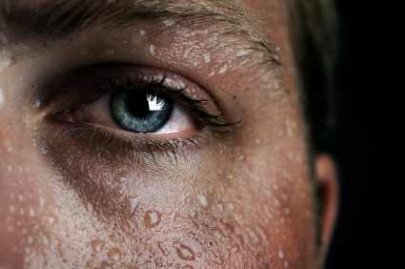
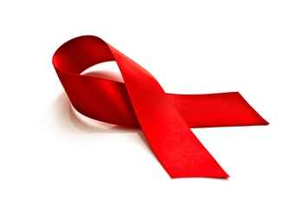
এইডসের লক্ষণ
শরীরের বিভন্ন স্থানে ছত্রাক
দীর্ঘ দিন ধরে শুকনো কাশি
ঘন ঘন জ্বর হওয়া
অবসাদ গ্রস্থ হওয়া
দুঃচিন্তা গ্রস্থ হওয়া
ওজন কমে
যাওয়া
অতিরিক্ত ঘাম হয়া
ঘন ঘন ডায়রিয়া
শ্বাসতন্ত্র সংক্রামক
ঘাড় বা বাহুতে ব্যাথা

Slide 19
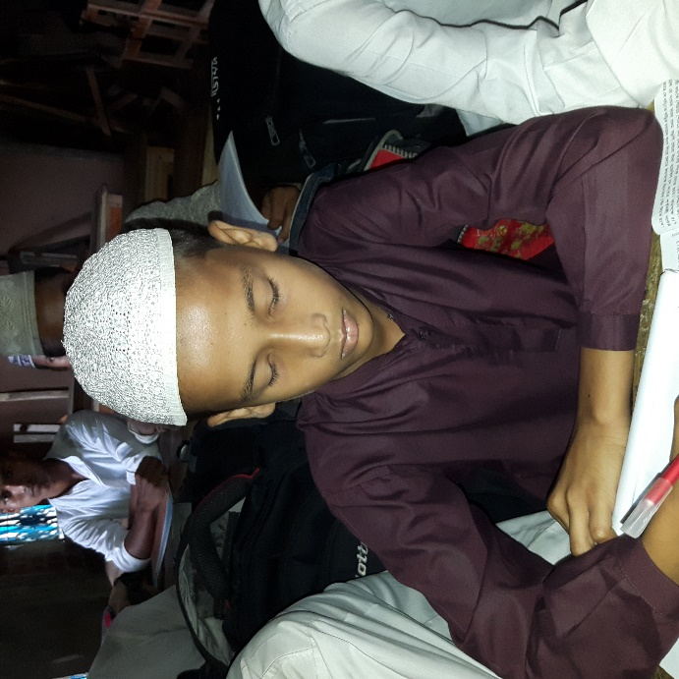
একক কাজ
এইডস এর লক্ষন গুলো লিখ

Slide 20
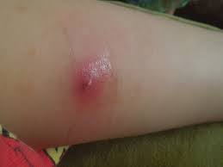
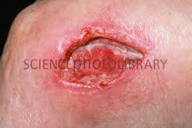
এইডস কী ভাবে ছড়ায়?
আক্রান্ত ব্যক্তির
ক্ষত বা ফোঁড়ার সাথে
সুস্থ ব্যক্তির
ক্ষত বা ফোঁড়ার সংস্পর্শ হলে।

Slide 21
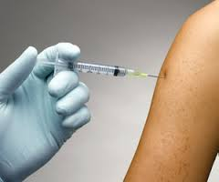
অন্যের ব্যবহৃত চিরিঞ্জ এর মাধ্যমে।

Slide 22
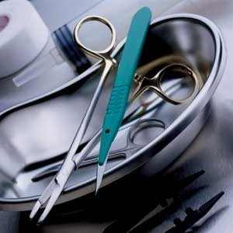
অপারেশনের যন্ত্রপাতি
জিবাণুমুক্ত না করে ব্যবহার।

Slide 23
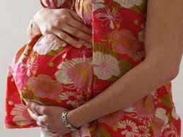
আক্রান্ত মায়ের গর্ভে সন্তান জন্ম নিলে।

Slide 24
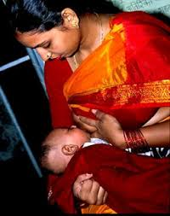
আক্রান্ত মায়ের বুকের দুধ গ্রহনের মাধ্যমে।

Slide 25
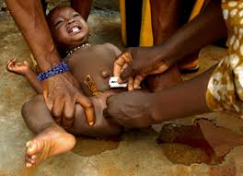
আক্রান্ত ব্যক্তির ব্যবহৃত যন্ত্র দিয়ে
খৎনা বা নাক-কান ফোঁড়ানো।

Slide 26
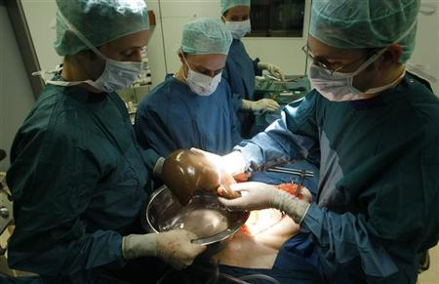
আক্রান্ত ব্যক্তির
অঙ্গ প্রতিস্থাপনের মাধ্যমে।

Slide 27
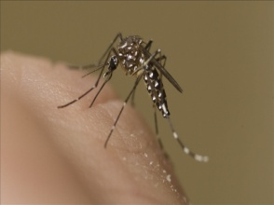
মশার কামড়ে

Slide 28
আক্রান্ত ব্যক্তির
সাথে অনিরাপদ যৌন সম্পর্ক।

Slide 29
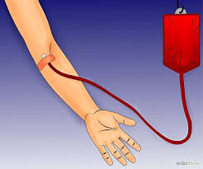
রক্তের মাধ্যমে

Slide 30
সেবা
বাসনপত্র
ব্যবহার
পোষাক
ব্যবহার
ছড়ায় না
খেলাধূলা
করমর্দন
কোলাকুলি

Slide 31
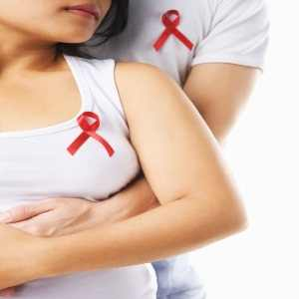
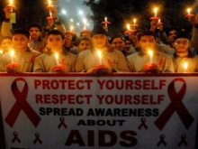
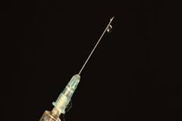
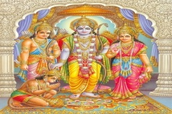
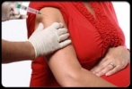
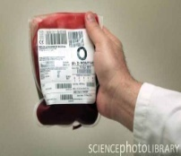
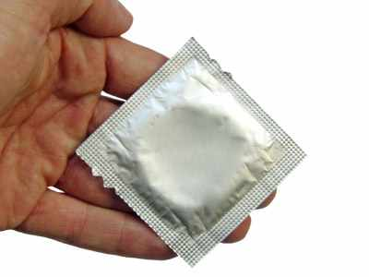
এইডস প্রতিরোধের উপায়।
সম্মিলিত প্রচেষ্ঠায় নিরাময় যোগ্য চিকিৎসা উদ্ভাবন করা?
রক্ত ব্যবহারের পূর্বে পরীক্ষা করে নেওয়া।
প্রয়োজনে ডাক্তারের পরামর্শ নেওয়া?
একই চিরিঞ্জ ভাগাভাগি করে ব্যবহার না করা।
ধর্মীয় অনুশাসন মেনে চলা।
জনসচেতনা মুলক কর্মসূচী।
নিরাপদ যৌন সম্পর্ক

Slide 32
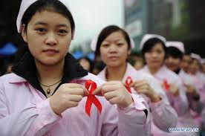

Slide 33
AIDS হলে ক্ষতির প্রভাব দেখা যায় পারিবারিক, সামাজিক, অর্থনৈতিক ক্ষেত্রে মারাত্নক ক্ষতির প্রভাব রয়েছে।
১। পারিবারিকঃ
২। সামাজিকঃ
৩। অর্থনৈতিকঃ

Slide 34
১। পারিবারিকঃ
HIV দেহে থাকলে সারা জীবন শরীরের মধ্যে থাকে। স্বাস্থ্যের জন্য হুমকি স্বরুপ। এর কোন ওসুধ না থাকায় প্রচুর অর্থ ব্যায় হয়।
২। সামাজিকঃ
AIDS লোককে সমাজের মানুষ এড়িয়ে চলে। ঐ পরিবারকে হেয় হতে হয়। চাকরী থেকে অব্যাহতি দেয়া হয়। ফলে পরিবারে আর্থিক অনটন দেখা দেয়।

Slide 35
৩। অর্থনৈতিকঃ
AIDS আক্রান্ত ব্যক্তির কর্মক্ষমতা কমে যায়। ফলে সে কাজ কর্ম করতে পারেনা। যে দেশে AIDS বেশী সে দেশে সামাজিক ও অর্থনৈতিক স্থবিরতা নেমে আসে।

Slide 36
(দলীয় কাজ)
তোমাদের মতে AIDS হলে কি কি সমস্যার সৃষ্টি হয়।

Slide 38
মূল্যায়ন
১। ঘাতক ব্যাধি কোনটি?
(ক) এইডস (খ) জন্ডিস (গ) উচ্চ রক্ত চাপ (ঘ) কিডনি রোগ
২। এইডস নিয়ন্ত্রনের একমাত্র উপায় কোনটি ?
(ক) প্রতিরোধক টিকা (খ) নিদৃষ্ঠ ঔষধ খাওয়া (গ) ধর্মীয় ও স্মাজিক রীতি নীতি
মেনে চলা (ঘ) পরিষ্কার পরিছন্ন থাকা
৩। এইডস আক্রান্ত মহিলাদের মধ্যে গৃহবধুর সংখ্যা বেশী হওয়ার কারন কোনটি?
(ক) অসচেতনতা (খ) দরিদ্রতা (গ) এইডস আক্রান্ত অভিবাসির স্বামী (ঘ) কন্ট্রাসেপটিভ পিল ব্যবহার না করা
৪। এইচআইভি ছড়ায় কোন মাধ্যমে?
(ক) বায়ূ (খ) পানি (গ) স্পর্শ (ঘ) রক্ত

Slide 39
২। বাংলাদেশে HIV/AIDS আক্রান্ত হওয়ার প্রধান কারণ কোনটি?
i) একই সিরিঞ্জে মাদক গ্রহণ ii) অপরিশোধিত রক্ত গ্রহণ
iii) হাচি কাশির মাধ্যমে
নিচের কোনটি সঠিক?
ক) i, ii খ) ii, iii গ) i, iii ঘ) i, ii, iii


Slide 40
বাড়ির কাজ
একজন শ্রমিক বিদেশ থেকে কাজ করে আসার পর তার জ্বর সারে না এবং দিন দিন শরীর শুকিয়ে যাচ্ছে। সে একজন ডাক্তারের নিকট গেল। ডাক্তার তাকে রক্ত পরীক্ষা করতে বললেন। সে রক্ত পরীক্ষা করল।
এইডস হলে কি কি সমস্যার সৃষ্টি হতে পারে নিজের মতামত দাও?

Slide 41
সবাইকে ধন্যবাদ

